Slide 1
О плане-графике проведения научных мероприятий на 2015 г. по реализации первоочередных задач научной и инновационной деятельности МИЭМ НИУ ВШЭ
МИЭМ НИУ ВШЭ
2014

Slide 2
Цели мероприятий
ОСНОВНАЯ ЦЕЛЬ – повышение публикационной активности сотрудников, ППС, аспирантов и студентов МИЭМ НИУ ВШЭ.
Цель № 1 – максимальное вовлечение студентов в научную деятельность.
Цель № 2 – аудит научного потенциала МИЭМ НИУ ВШЭ и перспектив его (потенциала) развития.
Цель № 3 – реанимация, налаживание и укрепление связей с предприятиями реального сектора экономики.
Цель № 4 – информирование «внешнего мира» об инженерной составляющей НИУ ВШЭ.
Цель № 5 – выявление и максимальное вовлечение отечественных и зарубежных партнеров в научно-исследовательскую деятельность.
Цель № 6 – гуманитарная экспертиза научных исследований.

Slide 3
Распределение научных мероприятий в 2015 г. по структурным подразделениям МИЭМ НИУ ВШЭ

Slide 4
Распределение научных мероприятий в 2015 г. по статусам

Slide 5
План-график проведения научных мероприятий на 2015 г.
Сроки | Наименование | Формат | Организатор | Прим.
Январь
Февраль | Ежегодная научно-техническая конференция студентов, аспирантов и молодых специалистов им. Е.В. Арменского | Российская конференция | Титкова Н.С. | СКБ МИЭМ НИУ ВШЭ
 | Солнечная система и проблемы астероидно-кометной опасности | Постоянно-действующий семинар | Кулагин В.П. | Деп.ЭИ
 | IT сервис менеджмент | Российская конференция | Азаров В.Н. | Деп.ИТ
Март | Системы анализа, управления и информационные системы | Семинар | Афанасьев В.Н. | Деп.ПМ
 | itSMF России Беспроводные сети | Семинар Семинар | Старых В.А. Восков Л.С. | Деп.ИТ Деп.ИТ
 | Датчики в системах контроля и управления | Российская конференция | Каперко А.Ф. | Деп.ЭИ

Slide 6
План-график проведения научных мероприятий на 2015 г.
Сроки | Наименование | Формат | Организатор | Прим.
Апрель | National Instruments Международная научно-техническая конференция «Технологии ЭМС» | Международная конференция Международная конференция | Увайсов С.У. Кечиев Л.Н. | Деп.ЭИ Деп.ЭИ
 | Научно-практический семинар «Новые информационные технологии в автоматизированных системах» Микро- и наноинженерия в электронном машиностроении | Семинар Российская конференция | Клышинский Э.С. Ивашов Е. Н. | Деп.ИТ Деп.ЭИ
 | International scientific – рractical conference «Innovation Information Technologies» Zyxel | Международная конференция Семинар | Увайсов С.У. Вишнеков А.В. | Деп.ЭИ Деп.ИТ
Май
 | Mentor Graphics | Международная конференция | Петросянц К.А. | Деп.ЭИ
 | Актуальные проблемы современной и программной инженерии | Международная конференция | Старых В.А. | Деп.ИТ
 | Новые математические технологии | Семинар | Карасев М.В. | Деп.ПМ

Slide 7
План-график проведения научных мероприятий на 2015 г.
Сроки | Наименование | Формат | Организатор | Прим.
Июнь
Июль | Международная конференция "Радиационная физика твердого тела" | Международная конференция | Бондаренко Г.Г. | Деп.ЭИ
Август
Сентябрь | Международная научно-техническая конференция «Компьютерное моделирование в физике (Computer Simulations in Physics and beyond)» | Международная конференция | Белов А.В. | Деп.ПМ
 | Методы суперкомпьютерного моделирования Метрология наноиндустрии | Семинар Российская конференция | Щур Л.Н. Смирнов И.С. | БК Деп.ПМ
 | Компьютерная криминалистика | Семинар | Лось А.Б. | Деп.ПМ

Slide 8
План-график проведения научных мероприятий на 2015 г.
Сроки | Наименование | Формат | Организатор | Прим.
Октябрь | Ежегодная Международная научно-практическая конференция «Инновации на основе информационных и коммуникационных технологий» Ежегодная Международная научно–техническая конференция «Инноватика» | Международная конференция Международная конференция | Увайсов С.У. Кофанов Ю.Н. | Деп.ЭИ Деп.ЭИ
 | Физика конденсированного состояния | Международная конференция | Бондаренко Г.Г. | Деп.ЭИ
 | Всероссийская научная конференция «Проблемы СВЧ электроники» Вакуумная техника | Российская конференция Российская конференция | Солнцев В.А. Быков Д.В. | Деп.ЭИ Деп.ЭИ

Slide 9
План-график проведения научных мероприятий на 2015 г.
Сроки | Наименование | Формат | Организатор | Прим.
Ноябрь | Современные проблемы применения микроволновых технологий в промышленности, сельском хозяйстве и медицине | Семинар | Нефедов В.Н. | Деп.ЭИ
 | Keysight technologies Фракталы и скульптура | Международная конференция Семинар | Увайсов С.У. Трубочкина Н.К. | Деп.ЭИ Деп.ИТ
 | Всероссийская научно-техническая конференция «Актуальные проблемы моделирования приборов и компонентов микро- и наноэлектроники» | Российская конференция | Петросянц К.А. | Деп.ЭИ
Декабрь | Всероссийская научно-техническая конференция «Инерциальные измерительные лазерные системы: техника и технологии» | Российская конференция | Соловьева Т.И. | Деп.ПМ
 | Всероссийская научно-техническая конференция «Техническая диагностика (Радиотехника, электроника, связь)» | Российская конференция | Увайсов С.У. | Деп.ЭИ

Slide 10
Типовые задачи при организации научных мероприятий
Разработка и наполнение сайта (ru/en);
Подготовка информационных материалов и бланков;
Формирование списка рассылки;
Многократные рассылки приглашений;
Регистрация участников;
Прием материалов (публикаций);
Верстка и издание сборника трудов;
Получение ISSN-кода и регистрация в E-library;
Проведение мероприятия;

Slide 11
Основные разделы сайта конференции
О конференции
История
Цели и задачи
Мероприятия
Руководство
Организаторы
Участникам
Условия участия
Условия размещения
Оформление материалов
Оплата оргвзноса

Slide 12
Основные разделы сайта конференции
Партнерам
Контакты
Фото
Регистрация
Список участников
Перечень докладов
Информационное письмо
Вопросы и ответы
Архив
Новости

Slide 13
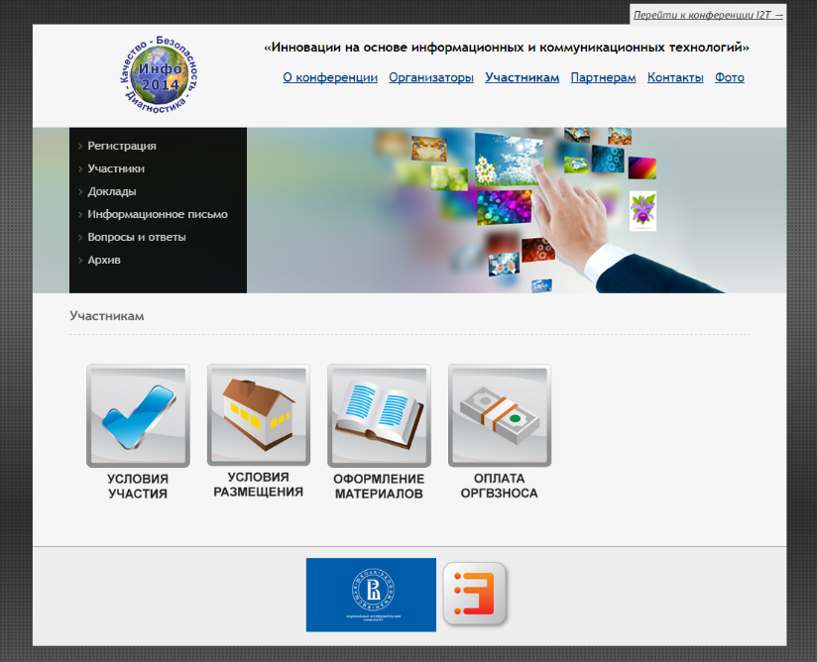
Пример сайта конференции ИНФО-2014

Slide 14
ХОЧЕШЬ ВЗЯТЬ – УМЕЙ ОТДАТЬ!
В ЭТОМ ВЕЛИКАЯ МУДРОСТЬ ЖИЗНИ.
Китайская пословица
Ни дня без МИЭМ!
Девиз

